Slide 1
Introdução à Computação Gráfica Aliasing e Ray Tracing Distribuído
Claudio Esperança
Paulo Roma Cavalcanti

Slide 2
Aliasing
É o nome que se dá ao efeito decorrente de se amostrar de forma insuficiente um sinal contínuo qualquer
Importante em Computação Gráfica já que imagens digitais são necessariamente amostragens
Serrilhado
Padrões “Moiré”

Slide 3
Amostragem e Reconstrução
Imagem Analógica ou Simbólica
Amostras
Imagem Contínua
Amostragem
Reconstrução

Slide 4
Teorema da Amostragem de Shannon
Qualquer sinal no qual frequências maiores que f sejam nulas pode ser perfeitamente reconstruído se amostrado em uma frequência igual ou superior a 2f
A frequência limite para amostragem é também conhecida como Limite de Nyquist

Slide 5
Transformada de Fourier
Um sinal (função) qualquer pode ser decomposto em uma soma (possivelmente infinita) de senóides
Transformada de Fourier nada mais é do que computar a distribuição (amplitudes, frequências e fases) dessas senóides
Permite trabalhar com sinal no domínio da frequência ao invés de no domínio do tempo

Slide 6
Transformada de Fourier
Dado um sinal I (x), resulta no espectro de frequências F(u)
F(0) = “termo DC” (invariante com o tempo) = média do sinal
F(-u) = F(u)
p
F
1/p
I
x
u
0

Slide 7
Convolução
Exemplo: Convolução de uma onda quadrada com outra onda quadrada resulta em uma onda triangular
Convolução e multiplicação de funções são operações relacionadas
f*g ⬄ FG
fg ⬄ F*G

Slide 8
Filtros Passa-Baixa
Para eliminar frequências altas de um sinal, multiplica-se seu espectro por uma função “caixa”
Transformada de Fourier de uma função caixa é a função sinc
Convolução do sinal com a função sinc resulta num filtro passa-baixa ideal
Na prática, usa-se funções com suporte limitado: Gaussiana, sinc², triangular

Slide 9
Amostragem
I(x)
F(u)
s(x)
S(u)
p
1/p
(Is)(x)
(F*S)(u)
s’(x)
S’(u)
(Is’)(x)
(F*S’)(u)

Slide 10
Antialiasing
O nome alias em inglês refere-se aos sinais de “sombra” que parecem existir quando a frequência de amostragem não é suficientemente grande
Como evitar?
Eliminar (filtrar) altas frequências
Antes de amostrar (pré-filtragem)
Depois da amostragem (pós-filtragem)

Slide 11
Estratégias de Antialiasing
Pré-filtragem
Remove-se frequências maiores que a metade da frequência de amostragem
Imagem é borrada antes da amostragem
Pós-filtragem
Aumenta-se a frequência de amostragem
Número de amostras maior que o número de pixels
Imagem é borrada depois da amostragem

Slide 12
Técnicas de Antialiasing em Ray Tracing
Idéias
Usar um raio “espesso”
Lançar o raio sobre um objeto borrado
Lançar vários raios

Slide 13
Cone Tracing
Amanatides SIGGRAPH 84
Raios são substituídos por cones
Cada pixel é amostrado por um cone com ápice no olho e com eixo passando pelo pixel
Interseções cone x objeto
Soluções analíticas similares às do ray tracing tradicional
Dispendioso

Slide 14
Beam Tracing
Heckbert & Hanrahan SIGGRAPH 84
Raios são substituídos por pirâmides
Cenas são modeladas com polígonos
Interseções plano-plano são simples e rápidas
Técnicas de antialiasing usadas na rasterização de linhas e polígonos podem ser empregadas
Aplicação recursiva do modelo de iluminação torna-se possível
Cena é transformada para o novo ponto de vista (raio refletido)

Slide 15
Super-Amostragem Uniforme
Fazer raytracing em resolução mais alta e achar a média dos pixels
Não elimina problemas com padrões Moiré
Serrilhado apenas movido para freqüências mais altas

Slide 16
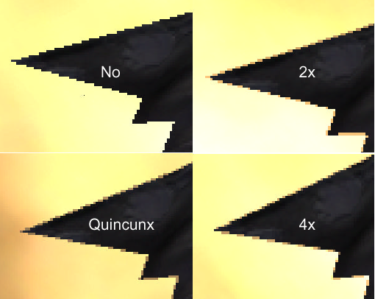
Super-Amostragem Uniforme

Slide 17
Super-Amostragem Aleatória (Jitter)
N pontos são amostrados aleatoriamente em cada pixel
Problemas de aliasing são disfarçados como ruído
Padrões de Moiré são minimizados
Entretanto, como a distribuição não é uniforme, algumas áreas podem ser mais bem amostradas que outras
Amostragem introduz energia no espectro
Artefatos indesejáveis

Slide 18
Super-Amostragem Uniforme Aleatória (Uniform Jitter)
Pixel é dividido em subpixels de área idêntica
Cada subpixel é amostrado em um ponto aleatório
Distribuição retém alguma ordem
Pouca energia é introduzida no espectro
Reintroduz alguns efeitos Moiré

Slide 19
Distribuição de Poisson
Pontos escolhidos aleatoriamente, mas garantidamente a uma distância mínima dos demais
Minimiza padrões Moiré
Função de amostragem adiciona pouca energia ao espectro
Macacos têm retina (longe da fóvea) com cones distribuídos desta forma

Slide 20
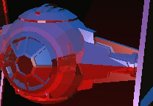
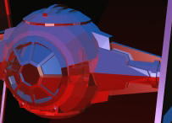
Super-Amostragem Adaptativa
Super amostragem concentrada em áreas com variância alta
Arestas
Fronteiras entre sombras
Área de cor uniforme
Mais amostras

Slide 21
Super-Amostragem Adaptativa
Critério de subdivisão
Quadtrees
Kd-trees
Padrão de amostragem
Uniforme
Jitter Uniforme
Padrões Poisson multi-resolução

Slide 22
Por que Ray Tracing parece falso?
Sombras bem delineadas
Todos os objetos em foco
Câmera com abertura infinitesimal
Objetos em movimento aparecem congelados
Filme com tempo de exposição infinitesimal
Reflexão e refração “perfeitas”
Materiais perfeitamente lisos

Slide 23
Ray Tracing Distribuído
Rob Cook, SIGGRAPH 84
Usar múltiplos raios distribuídos no tempo e no espaço
Múltiplos raios de visibilidade
Super-Amostragem
Profundidade de campo (depth of field)
Distribuidos no tempo → Borramento por movimento (motion blur)
Múltiplos raios de detecção de sombra
Fontes luminosas não pontuais
Múltiplos raios refletidos
Superfícies rugosas brilhosas (glossy)
Múltiplos raios refratados
Vidro fosco ou rugoso

Slide 24
Borramento por Movimento
Numa fotografia de objetos em movimento, o borramento é proporcional à velocidade
Vários raios são lançados para cada pixel, cada um em um instante diferente
Reconstrução das amostras usando filtros apropriados
Filtro caixa – obturador rápido
Filtro triangular – obturador lento

Slide 25
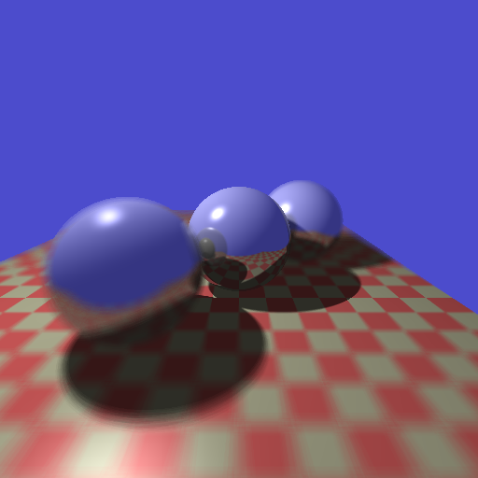
Profundidade de campo
Simulação mais realista de modelos de câmera
Abertura
Distância Focal

Slide 26
Modelo de Câmera
F – Distância focal
n – Número da abertura
C – Círculo de confusão
V_{P} = FP/(P-F)
V_{D} = FD/(D-F)
C = (|V_{D} –V_{P}|/V_{D}) (F/n)
r = ½ (F/n) (D-P)/P
R = (-V_{P}/D) r
R = ½ C

Slide 27
Implementação
A
E
B
Raios disparados do plano da lente
D
Plano da imagem no plano focal
C
Ray tracing tradicional:
Pixel D usa raio BD
Pixel E usa raio BE
Todos os raios disparados de B
Ray tracing distribuído:
Pixel D usa raios AD, BD, CD
Pixel E usa raios AE, BE, CE
Raios disparados do plano da lente

Slide 28
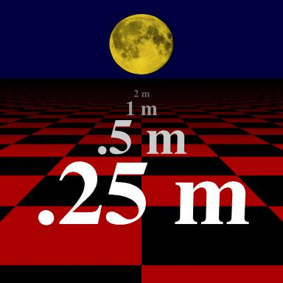
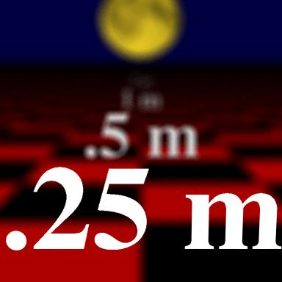
Distância Focal
Câmera ideal (pinhole)
Distância focal: .25 m
Mike Stark - http://www.cs.utah.edu/~shirley/classes/cs684_98/students/mstark/hw4/hw4.html

Slide 29
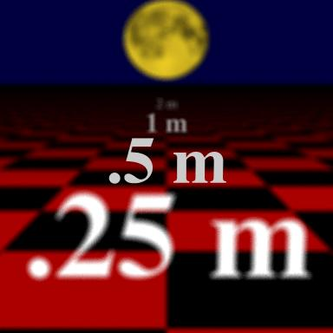
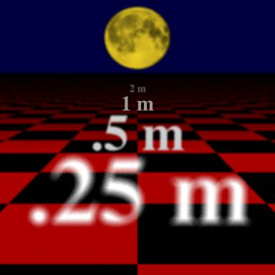
Distância Focal
Distância focal: 0.5 m
Distância focal: 1 m
Mike Stark - http://www.cs.utah.edu/~shirley/classes/cs684_98/students/mstark/hw4/hw4.html

Slide 30
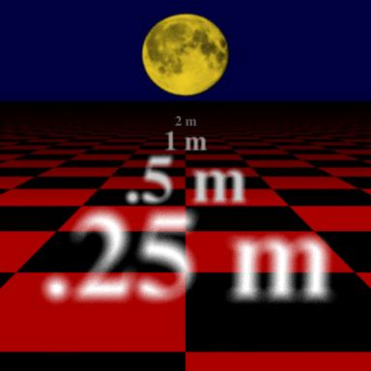
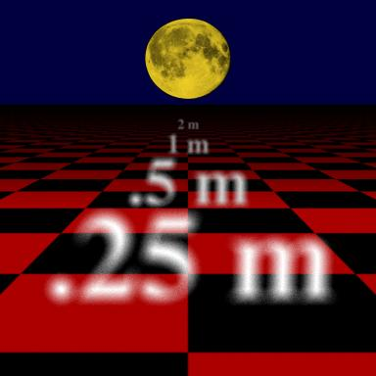
Distância focal
Distância focal: 2 m
Distância focal infinita
Mike Stark - http://www.cs.utah.edu/~shirley/classes/cs684_98/students/mstark/hw4/hw4.html

Slide 31
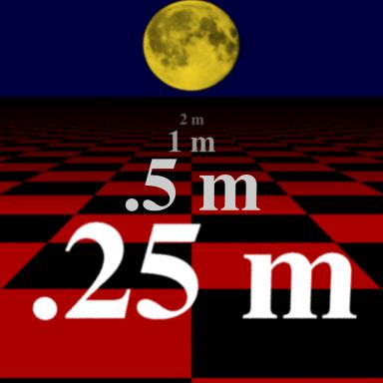
Abertura
f22
f11
Mike Stark - http://www.cs.utah.edu/~shirley/classes/cs684_98/students/mstark/hw4/hw4.html

Slide 32
Abertura
f5.6
f3.3
Mike Stark - http://www.cs.utah.edu/~shirley/classes/cs684_98/students/mstark/hw4/hw4.html

Slide 33
Modelos de Câmera Avançados

Slide 34
Penumbras
Fontes de luz pontuais não são realistas
Ray Tracing Distribuído permite modelar fontes de luz com área finita
Raios de detecção de sombra são lançados da superfície na direção de diversos pontos sobre a fonte de luz
Usa-se jitter para diminuir artefatos
Nº raios não interceptados /Nº total de raios = % de iluminação
50% iluminado
penumbra
umbra
penumbra

Slide 35
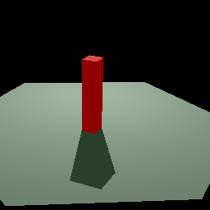
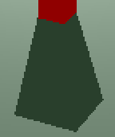
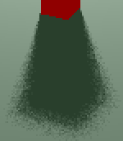
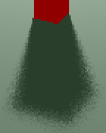
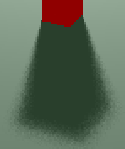
Penumbras
1 raio
10 raios
20 raios
50 raios
Allen Martin - http://www.cs.wpi.edu/~matt/courses/cs563/talks/dist_ray/dist.html

Slide 36
Superfícies Brilhosas
Microfacetas da superfície perturbam direção dos raios refletidos refratados
Objetos próximos refletem de forma mais nítida que objetos distantes
Lançar diversos raios com direção perturbada em relação à direção de reflexão especular ideal
Reconstrução usando filtro apropriado
Contribuição mais significativa na direção do raio refletido ideal
Contribuição decai rapidamente com o ângulo
Distância focal:

Slide 37
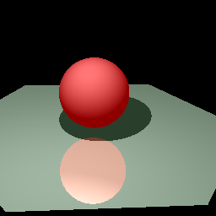
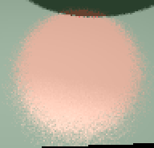
Superfícies brilhosas
1 raio
10 raios
20 raios
50 raios
Allen Martin - http://www.cs.wpi.edu/~matt/courses/cs563/talks/dist_ray/dist.html

Slide 38
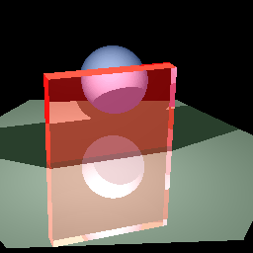
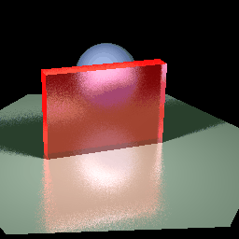
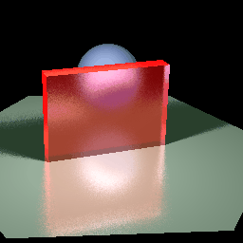
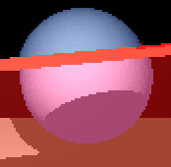
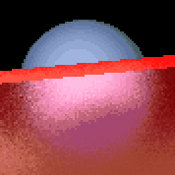
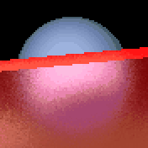
Superfícies translúcidas
1 raio
10 raios
20 raios
Allen Martin - http://www.cs.wpi.edu/~matt/courses/cs563/talks/dist_ray/dist.html

